Slide 1
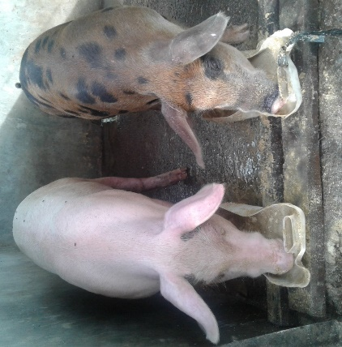
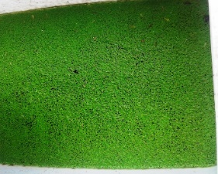
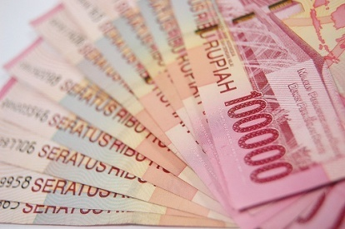
APLIKASI Lemna sp. SEBAGAI PAKAN BABI ORGANIK
OLEH:
ANTONIUS JEHEMAT
antoniusjehemat@gmail.com
Hp: 081339252879, 082144963745

Slide 2
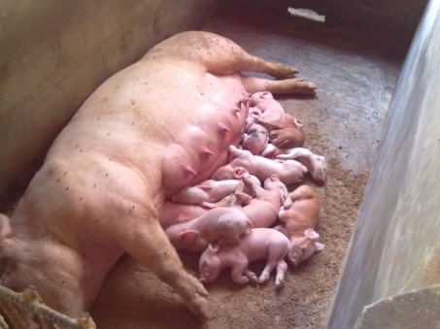
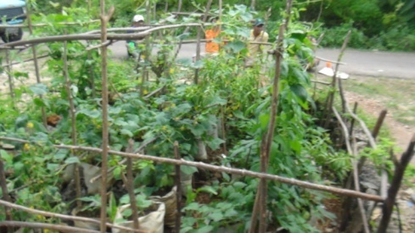
Mengapa harus Babi dengan Lemna sp
Ternak Babi untuk NTT:
Sebagai komodity budaya dan agama
Propinsi dengan Populasi Terbanyak di Indonesia
Biaya makanan ternak babi mencapai 70-80%
Lemna sp
Protein cukup tinggi: 22-48% ; Serat kasarnya rendah: 4-9%, dan energi metabolismenya: 2342 kkal/kg BK
Mendukung pertumbuhan ternak babi
Babi vs Lemna:
Dikombinasikan: Babi + Lemna sp.= peternakan organik terintegrasi
Bioslury
Notes:
[

Slide 3
Ringkasan siklus produk dalam konsep usaha integrasi Lemna sp. dengan Ternak babi
Lemna sp.
Peternakan organik: integrasi Lemna sp. dengan ternak babi
Bio-slurry
Ternak Babi
Bio-gas

Slide 4
Apa Manfaat peternakan organik berbasis Lemna dan bio-sllury
Mengurangi penggunaan bahan pakan yang mengandung zat kimia berbahaya
Melestarikan alam dan mengurangi pencemaran lingkungan dari limbah peternakan babi
Biaya pakan ternak babi menjadi lebih murah
Produksi ternak babi yang efisien dan berkelanjutan

Slide 5
Berapa Kebutuhan maknan ternak babi ...?
Umur (minggu) | Konsumsi per hari per ekor
 | Rsm (Kg/hr) | Air (l/hr) | E( Kkal) | Prot. (%)
1-4 | 0.02-0.05 | 0.25-0.50 | 3,700 | 21-22
4-8 | 0.50-0.75 | 0.75-0.5 | 3,500 | 20
8-12 | 1.00-1.25 | 2.00-3.5 | 3,370 | 18
12-16 | 1.50-2.00 | 3.50-4.0 | 3,380 | 16
16-20 | 2.25-2.75 | 4.00-5.0 | 3,390 | 14
20 | 2.75-3.50 | 5.00-7.0 | 3,395 | 13

Slide 6
Bahan makanan lokal untuk ternak babi...
Jenis bahan makanan | Sumber nutrisi
Jagung, katul/dedak, umbi-umbian, sorgum, gandum, biji kapuk, jewawut, dan jenis biji-bijian dan kacang-kacangan lainnya, tepung daun lamtoro, nira lontar (palm juice) dan sebagainya | Energi
Minyak kelapa, lemak hewani, dsb | Lemak dan energi
Tepung ikan, susu skim, bungkil kelapa, bungkil kacang tanah, bungkil kacang hijau, tepung bekicot, tepung cacing, tepung darah, daun lamtoro, Lemna sp dsb | Protein
Tepung tulang, tepung kerang, tepung garam dapur, mineral mix, dsb. | Mineral

Slide 7
Komposisi Lemna sp. segar dalam ransum ternak babi
Bahan | Jumlah penggunaan (kg/2 kg ransum)
 | fase awal (2-3 bulan) | fase pertumbuhan-akhir (3-6 bln)
 | Maks 5% | 20% | 30 %
Tepung Jagung | 0.7 | 1.1 | 1.0
Konsentrat | 0.74 | 0.5 | 0.5
Dedak padi | 0,45 | 0.5 | 0.4
Lemna sp. segar | 0,1 | 0.5 | 0.9
Pig mix | 0,01 | 0.01 | 0.02
Jumlah | 2,0 | 2.5 | 2.5
2,5-3 kg
1 kg

Slide 8
Teknik Pencampuran ransum....
Jika ransum ternak babi dibuat sendiri seperti komposisi di atas, maka pencampurannya mengikuti langkah-langkah berikut:
Pastikan bahan dalam bentuk tepung (kecuali Lemna)
Campurkan terlebih dahulu bahan-bahan pokok (selain Lemna)
Timbang bahan sesuai dengan porsinya
Campur bahan mulai dari bahan yang paling sedikit ke bahan paling sedikit berikutnya hingga bahan yang paling banyak.
Aduk hingga merata
Simpan ransum di tempat yang aman (jauh dari sinar matahari, kelembaban, dan tidak terkontaminasi dengan tanah).
Pada saat pemberian campurkan lemna dengan ransum pokok dengan cara diremas-remas

Slide 9
Pemberian lemna sp dengan ransum komersil
Bahan | Starter | Grower-finisher
 |  | 20% | 30%
Ransum kom | 1.9 | 2 | 1.75
Lemna | 0.1 | 0.5 | 0.75
Jumlah | 2 | 2.5 | 2.5

Slide 10
Perbandingan harga ransum pokok dengan ransum yang menggunakan beberapa level Lemna sp. segar
Ransum | Hrg/kg | Penghematan
 |  | Per kg ransum | Per pemberian/hr
Basal tanpa lemna | 5.538 | - | 13.845
Ransum basal +10% lemna | 5.619 | -81 | -202.5
Ransum basal +20% lemna | 5.068 | 470 | 1.175
Ransum basal +30% lemna | 4.655 | 883 | 2.207
Harga ini berdasarkan harga bahan ransum yang berlaku Maret 2017 di Kupang

Slide 11
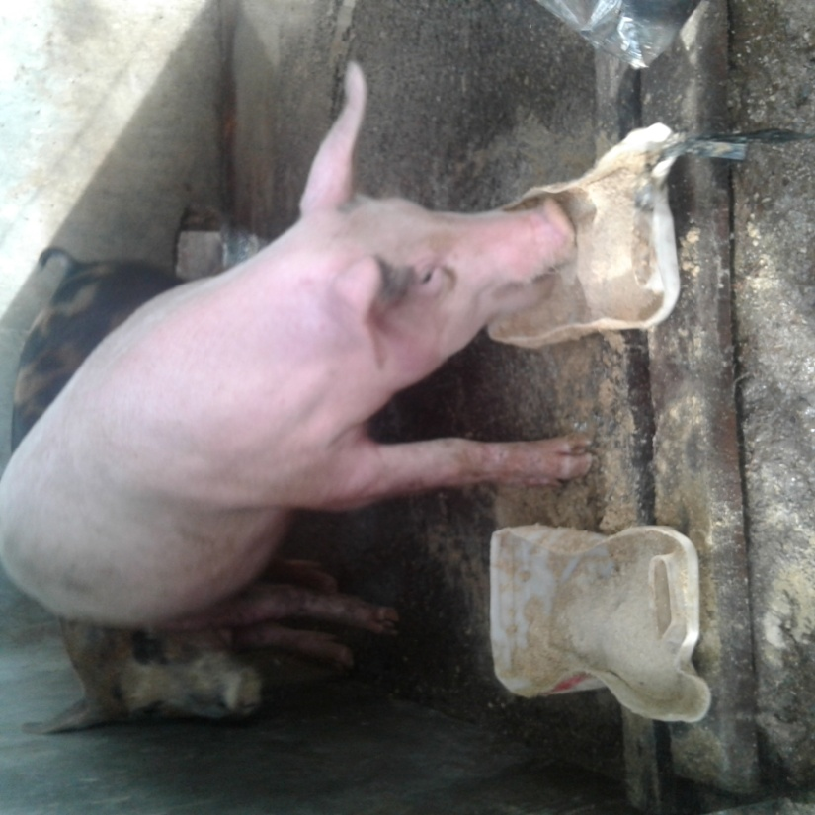
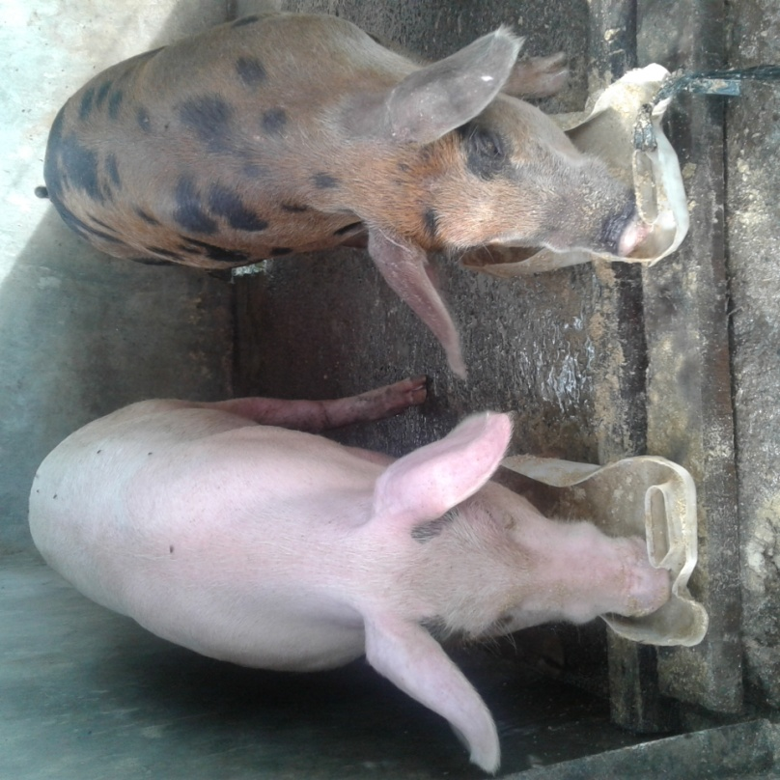
Lemna untuk babi penggemukkan
PBB bisa mencapai 1 kg/hari
Untuk 1 kg PBB dapat dicapai dengan pemebrian 3 kg/ek/hari
Keuntungan mencapai Rp. 53.400
Perubahan tampilan babai yang mengkonsumsi lemna
Pemeliharaan hanya 42 hari

Slide 12
Formulasi pakan untuk babi penggemukan
Bahan | Porsi (%) | Dalam 10 kg ransum
Jagung | 38,00 | 3,8
Tepung ikan | 4,00 | 0,4
Konsentrat | 16,00 | 1,6
Dedak padi | 21,50 | 2,1
Lemna sp | 20 | 2,0
Mineral | 0,5 | 0,05
Jumlah | 100,00 | 10

Slide 13
Beberapa Formulasi Ransum yang dapat digunakna
Bahan | Penggemukan (>5 bln) |  | Anak (1.5-4 bulan)
 | Porsi | Prot | Prsi | protein
Jagung kuning | 44 | 3.96 | 44 | 3.96
Dedak halus | 32.5 | 4.225 | 18 | 2.34
Konsentrat | 23 | 8.74 | 37.5 | 14.25
Mineral | 0.5 | 0 | 0.5 | 0
Total | 100 | 16.93 | 100 | 20.55

Slide 14
Formulasi pakan untuk babi penggemukan
Menggunakan bahan lokal
Bahan makanan | Porsi | Protein
Jagung Kuning | 38 | 3.3
Dedak Halus | 30.5 | 3.9
Bungkil Kelapa | 20 | 4.24
Tepung Ikan | 8 | 3.2
Tepung bekicot | 3 | 1.7
Top Mix | 0.5
Jumlah | 100 | 16.4

Slide 15
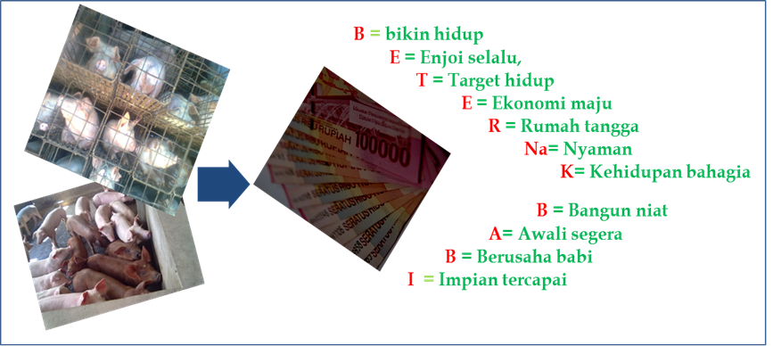
Memaknai Usaha Ternak Babi

Slide 16
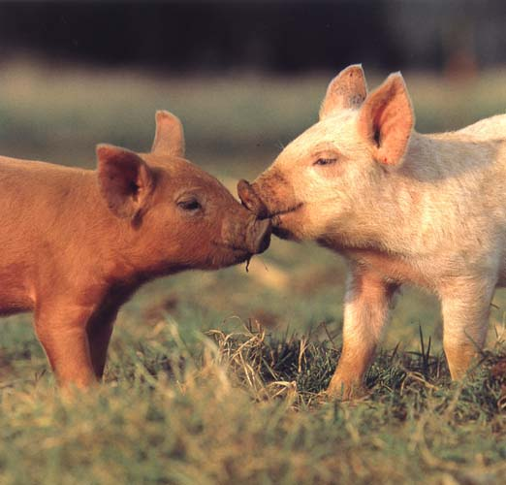
Asyikk.!!!
Waooo…!
Wuee.!!
Nikmati Aja…..

Slide 17
TERIMA KASIH
Selagi manusia mau makan daging, maka usaha ternak babi masih menjanjikan !!!

